Slide 1
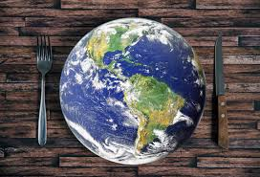
Étude sur l’alimentation dans le monde
Ines Belhoussine
FAO

Slide 2
Contexte et spécification des données
Contexte :
Comprendre les déséquilibres entre production, accès et répartition
La sécurité alimentaire mondiale à partir des données de la FAO(Food and agriculture organization)
Analyse de la sous-nutrition, de la disponibilité alimentaire et de l’aide alimentaire.
Notre objectif est de mieux comprendre les déséquilibres existants.
Spécification des données:
Population: Population par pays et par année
Sous-nutrition: Nombre de personnes sous alimentées par pays
Disponibilité alimentaire: apport énergétique et usages des aliments
Aide-alimentaire: quantités d’aides reçues par pays (2013-2017)

Slide 3
Méthodologie de l’analyse
La RGPD ne s’applique pas car les données de la FAO sont publiques, non nominative, gratuites et accessible à tous.
Mon analyse:
Visualisation des données via Excel
Langage de programmation Python pour réaliser l’analyse des données, nettoyer les données..
Approche progressive: Général et après approfondissements.
L’ébauche réalisée par Julien m’a permit d’avoir un fil conducteur tout au long de mon analyse.

Slide 4
1) Proportion de personnes en état de sous-nutrition en 2017
Nombre total de personnes en état de sous-nutrition en 2017 : 535 700 000
Part de personnes en état de sous-nutrition en 2017: 7.10%
1 personne sur 14 dans le monde ne mange pas suffisamment
La sous nutrition est un enjeu majeur de la santé mondiale, est ce parce qu’on ne produit pas assez de nourriture ?

Slide 5
2) Nombre théorique de personnes qui pourraient être nourries en 2017
En émettant l’hypothèse qu’on doit manger 2500kcal par jour par personne:
Nombre théorique de personnes pouvant être nourries en 2017 : 8,367,593,851
Population mondiale en 2017: 7,5 milliards.
La production mondiale est suffisante en quantités pour toute la population mondiale. Ce nombre montre un potentiel pas la réalité.

Slide 6
3) Nombre théorique de personnes qui pourraient être nourries uniquement avec les végétaux en 2017
Nombre théorique de personnes pouvant être nourries uniquement avec les végétaux : 6,904,305,685
Une alimentation uniquement végétale, pourrait couvrir la population mais le résultat reste insuffisant pour la population mondiale.
Cette part montre que l’essentiel des calories se trouvent dans les végétaux.

Slide 7
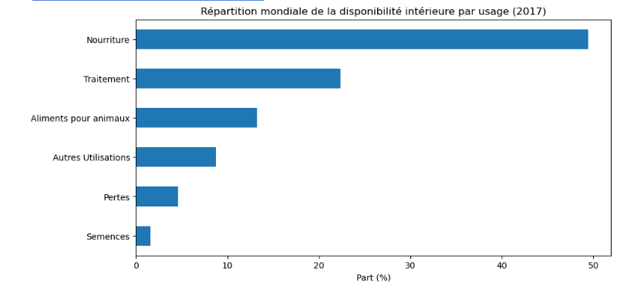
4) Répartition de la disponibilité intérieure

Slide 8
5) Part de l’utilisation des principales céréales entre l’alimentation humaine et animale
Proportion des céréales pour l'alimentation humaine : 54.09 %
Proportion des céréales pour l'alimentation animale : 45.91 %
Environ 1 céréale sur 2 est destinée à l’élevage
Une partie importante de la production végétale est transformé en produits pour animaux
De plus rendement calorique moins efficace car toutes les calories ne sont pas conservées par l’animal, perte énergétique.
Nourrir un humain avec des céréales est plus efficace sur le plan énergétique.

Slide 9
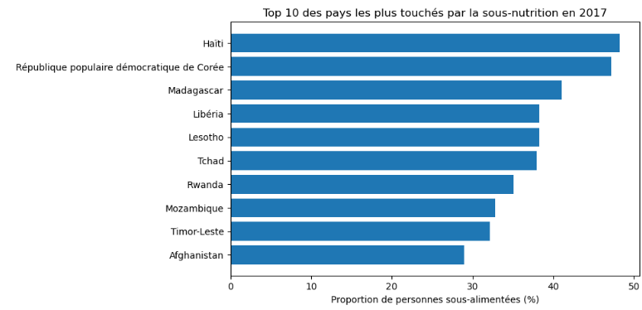
6) Liste des 10 pays où la proportion de personnes en état de sous-nutrition est la plus forte en 2017

Slide 10
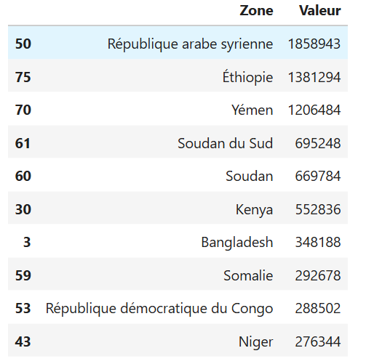
7) Liste des 10 pays qui ont le plus bénéficié de l’aide alimentaire entre 2013 et 2016

Slide 11
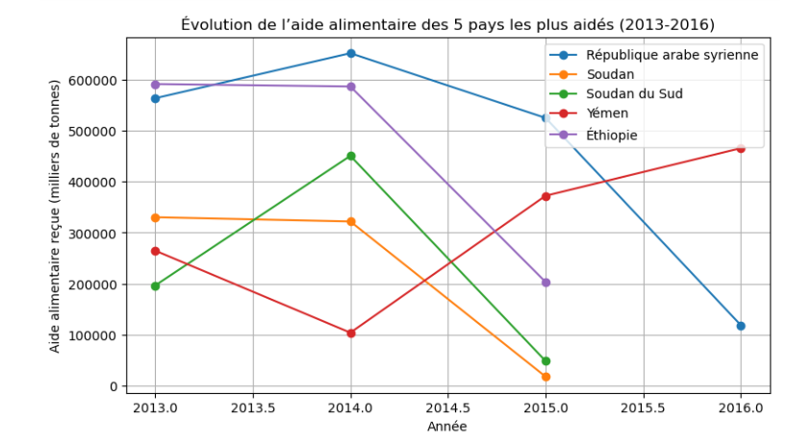
8) Évolution de l’aide alimentaire pour les 5 pays qui en ont le plus bénéficié entre 2013 et 2016

Slide 12
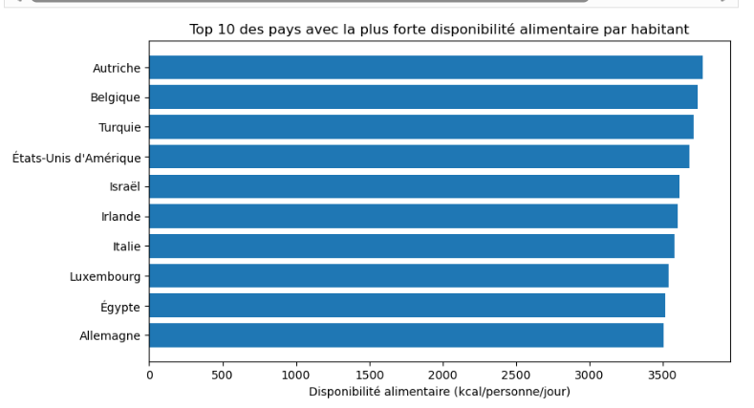
9) Liste des 10 pays qui ont la plus forte disponibilité alimentaire par habitant

Slide 13
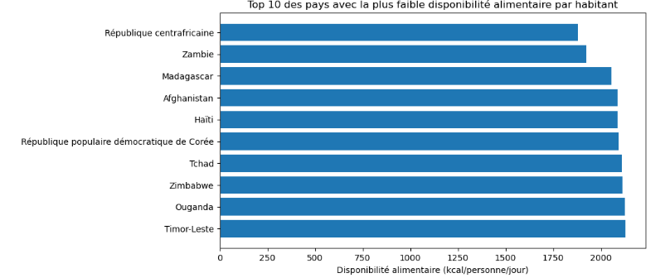
9) Liste des 10 pays qui ont la plus faible disponibilité alimentaire par habitant

Slide 14
10) Étude sur le manioc en Thaïlande
Nombre de personnes sous-alimentées en Thaïlande : 6,200,000
Part de la population sous-alimentée en Thaïlande : 8.96 %
Disponibilité alimentaire totale en Thaïlande : 192,749,320,850 kcal/jour
Disponibilité alimentaire par personne en Thaïlande : 2,785 kcal/personne/jour

Slide 15
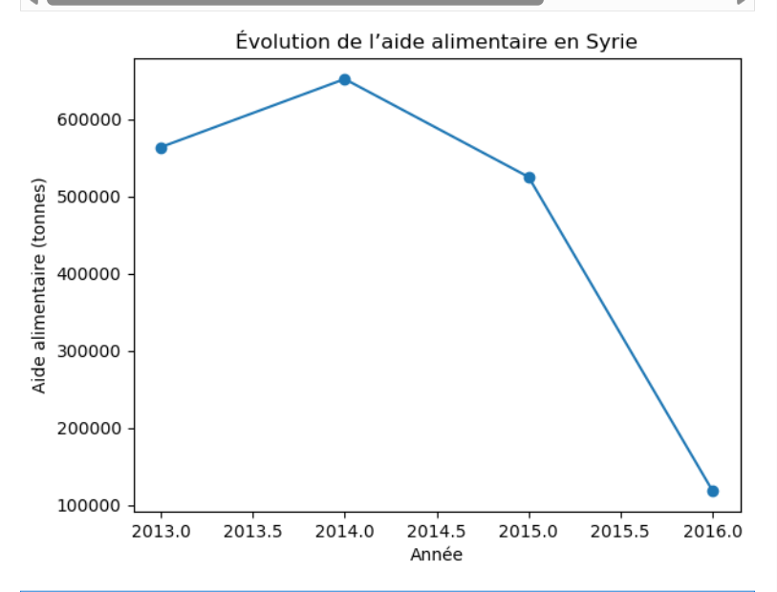
11) Analyses complémentaires

Slide 16
Conclusion
La production mondiale est suffisante
Le problème vient surtout de la répartition et de l’accès
Double réalité nutritionnelle dans le monde
Les solutions dépassent l’agriculture uniquement.

